Slide 1
Trường Tiểu học Phú Hoà Đông
Tập đọc
Quạt cho bà ngủ
(SGK Tiếng Việt, tập 1, trang 23-24)

Slide 2
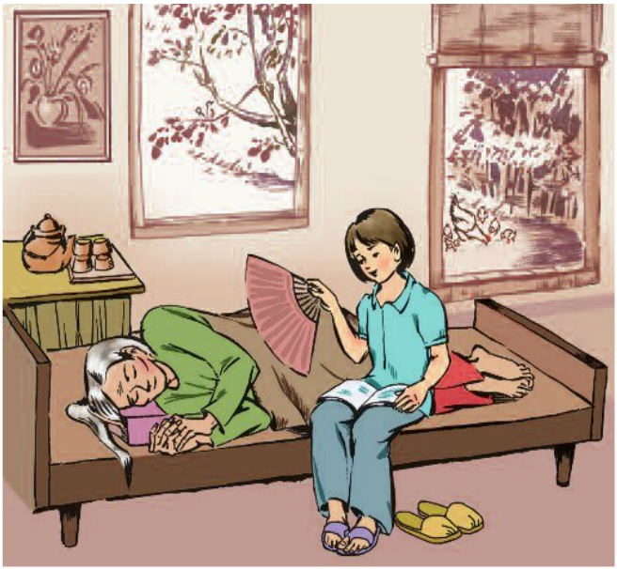

Slide 3
Thứ tư, ngày 6 tháng 10 năm 2021
Tập đọc
Quạt cho bà ngủ

Slide 4
TẬP ĐỌC
Quạt cho bà ngủ
Ơi chích chòe ơi !
Chim đừng hót nữa,
Bà em ốm rồi,
Lặng cho bà ngủ.
Bàn tay bé nhỏ
Vẫy quạt thật đều
Ngấn nắng thiu thiu
Đậu trên tường trắng.
Căn nhà đã vắng
Cốc chén nằm im.
Đôi mắt lim dim
Ngủ ngon bà nhé.
Hoa cam, hoa khế
Chín lặng trong vườn,
Bà mơ tay cháu
Quạt đầy hương thơm.
THẠCH QUỲ

Slide 5
LUYỆN ĐỌC
Quạt cho bà ngủ
Ơi chích chòe ơi !
Chim đừng hót nữa,
Bà em ốm rồi,
Lặng cho bà ngủ.
Bàn tay bé nhỏ
Vẫy quạt thật đều
Ngấn nắng thiu thiu
Đậu trên tường trắng.
Căn nhà đã vắng
Cốc chén nằm im.
Đôi mắt lim dim
Ngủ ngon bà nhé.
Hoa cam, hoa khế
Chín lặng trong vườn,
Bà mơ tay cháu
Quạt đầy hương thơm.
THẠCH QUỲ

Slide 6
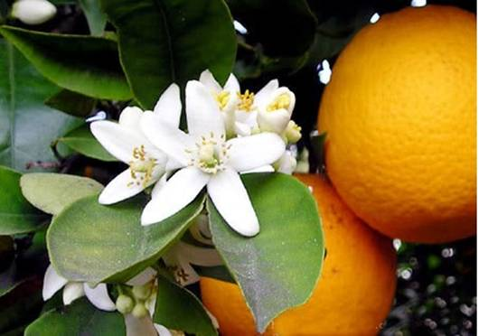
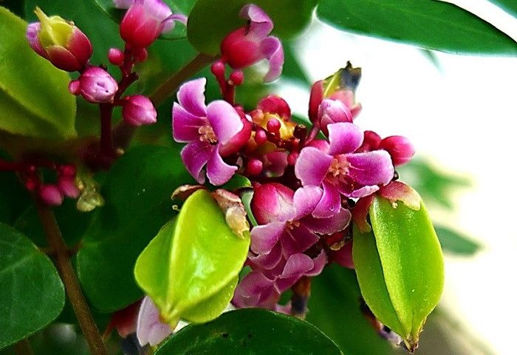
TỪ NGỮ
Thiu thiu : đang mơ màng, sắp ngủ.
Hoa cam
Hoa khế

Slide 7
TẬP ĐỌC
Quạt cho bà ngủ
Ơi / chích chòe ơi ! //
Chim đừng hót nữa, /
Bà em ốm rồi, /
Lặng / cho bà ngủ. //
Bàn tay bé nhỏ /
Vẫy quạt thật đều /
Ngấn nắng thiu thiu /
Đậu trên tường trắng. //
Căn nhà đã vắng /
Cốc chén nằm im. //
Đôi mắt lim dim /
Ngủ ngon bà nhé. //
Hoa cam, / hoa khế /
Chín lặng trong vườn, /
Bà mơ tay cháu /
Quạt đầy hương thơm. //
THẠCH QUỲ

Slide 8
TÌM HIỂU BÀI
1. Bạn nhỏ trong bài thơ đang làm gì?
- Bạn quạt cho bà ngủ.

Slide 9
TÌM HIỂU BÀI
2. Cảnh vật trong nhà, ngoài vườn như thế nào?
Mọi vật đều im lặng như đang ngủ:
+ Ngấn nắng ngủ thiu thiu trên tường;
+ Cốc chén nằm im;
+ Hoa cam, hoa khế ngoài vườn chín lặng lẽ;
+ Chỉ có một chú chim chích chòe đang hót.

Slide 10
TÌM HIỂU BÀI
3. Bà mơ thấy gì?
- Bà mơ thấy cháu đang quạt hương thơm tới.
Hoa cam, hoa khế
Chín lặng trong vườn,
Bà mơ tay cháu
Quạt đầy hương thơm.

Slide 11
TÌM HIỂU BÀI
4. Vì sao có thể đoán bà mơ như vậy?
- Vì cháu vẫn luôn đều tay quạt cho bà, hương hoa cam, hoa khế theo tay quạt của cháu đến với bà nên trong giấc ngủ, bà thấy tay cháu quạt đầy hương thơm.

Slide 12
TÌM HIỂU BÀI
Qua bài thơ, em thấy tình cảm của cháu với bà như thế nào?
Nội dung: Bạn nhỏ là người cháu rất hiếu thảo, yêu thương, chăm sóc bà.

Slide 13
HỌC THUỘC LÒNG
Quạt cho bà ngủ
Ơi chích chòe ơi !
Chim đừng hót nữa,
Bà em ốm rồi,
Lặng cho bà ngủ.
Bàn tay bé nhỏ
Vẫy quạt thật đều
Ngấn nắng thiu thiu
Đậu trên tường trắng.
Căn nhà đã vắng
Cốc chén nằm im.
Đôi mắt lim dim
Ngủ ngon bà nhé.
Hoa cam, hoa khế
Chín lặng trong vườn,
Bà mơ tay cháu
Quạt đầy hương thơm.
THẠCH QUỲ

